Slide 1
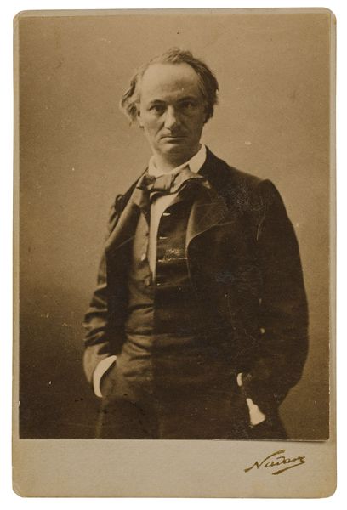
Шарль Бодлер — предтеча символізму

Slide 2
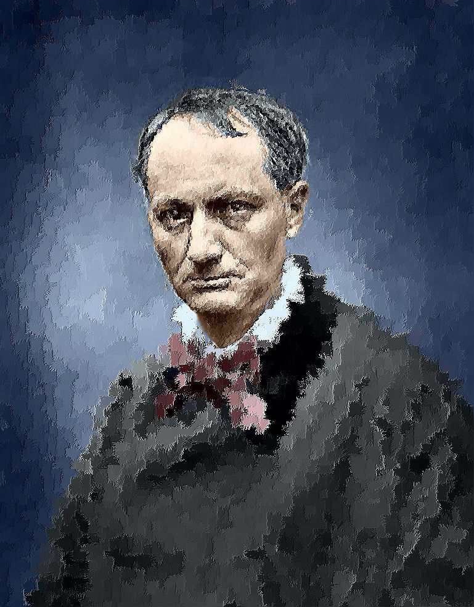
Життєвий і творчий шлях Шарля Бодлера

Slide 3
Доля подарувала Шарлю П'єру Бодлеру всього 46 років, позначивши печаткою вже при народженні.
Коли 9 квітня 1821 р, він з'явився на світ, його батькові, Жозефу Франсуа Бодлеру, було 62 роки, а матері, Кароліні, — 28.

Slide 4
Батько помер, коли Шарлю не було ще й 6 років, але на все життя в душі Бодлера залишилося тепле дитяче почуття до батька, що межувало з поклонінням.

Slide 5
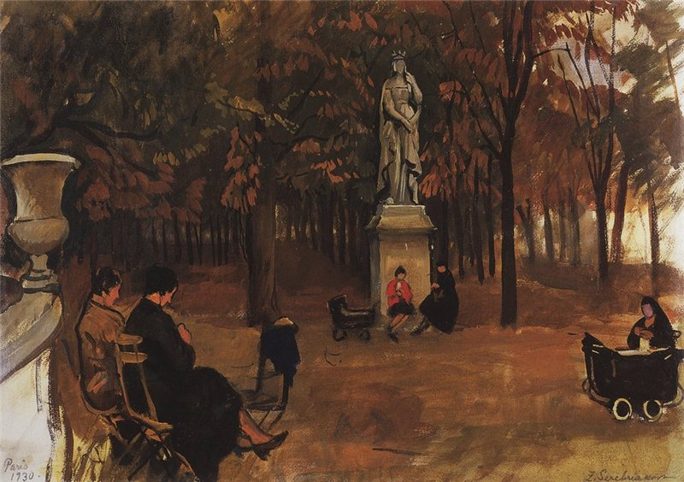
Він любив згадувати шляхетного сивого старого з красивим ціпком у руці, який гуляв з сином Люксембурзьким садом і пояснював символіку численних статуй.
Люксембурзький сад

Slide 6
Але психічна травма, яку митець отримав у дитинстві, полягала не в ранньому сирітстві, а в "зраді" матері, яка через рік після смерті чоловіка знов вийшла заміж за 39-річного генерала Опіка.

Slide 7
Відвертий, чесний І дисциплінований, Опік все ж таки не був звичайним солдафоном, хоча й зовсім не знався на мистецтві. Бодлер до самої смерті вітчима не пробачив йому, що той «забрав» у нього матір.

Slide 8
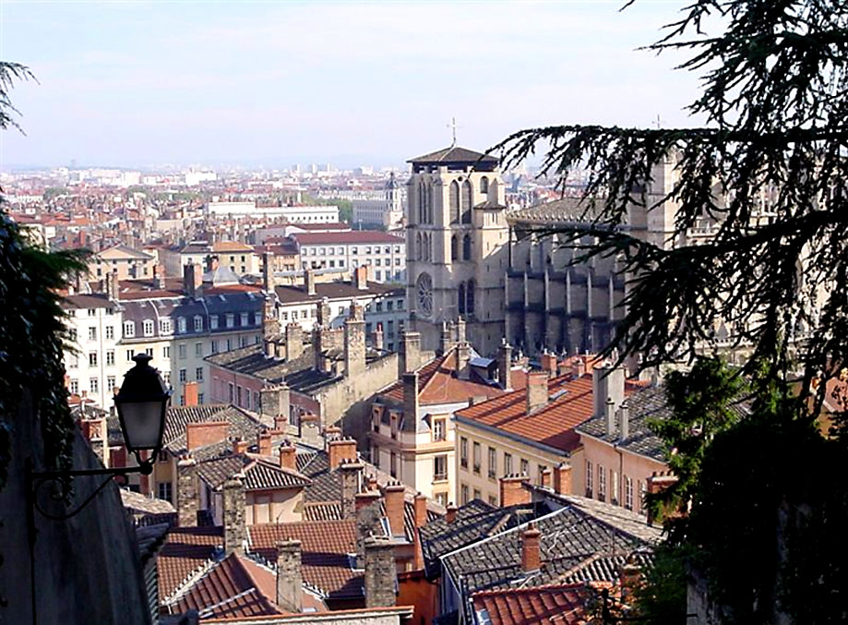
Але повторне одруження було ще не єдиною "зрадою" Кароліни Бодлер: у 1832 році 11-рІчного Шарля віддають в інтернат при ліонському Королівському коледжі, бо сім'я перебралася саме до Ліона.
Ліон

Slide 9
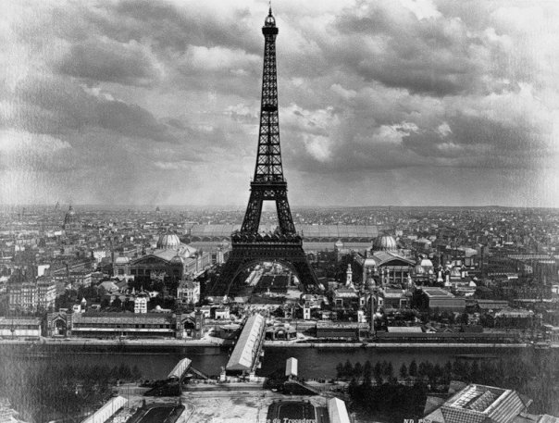
Тут і прокинулися почуття, що псували життя Бодлера до кінця його днів — образа, ревнощі, ненависть. Ліонський період життя тягнувся до 1836 р., коли родина Опік знов повернулася до Парижа.

Slide 10
Шарль закінчив коледж Людовіка Великого і, отримавши ступінь бакалавра, відчув, що не хоче більше продовжувати навчання. Це був акт протесту і звільнення — він вирішив стати "творцем".

Slide 11
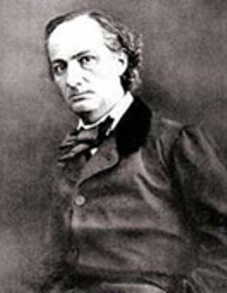
Бодлер приятелював з молодими літераторами і навіть насмілився заговорити на вулиці з самим Бальзаком. Юнак не уникав сумнівних знайомств, вів богемне життя.

Slide 12
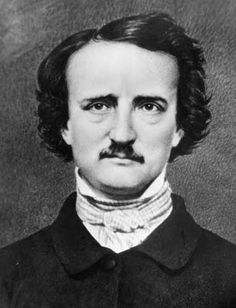
В результаті — хвороба століття "сифіліс" на все подальше життя стала причиною нервових зривів, фізичних недомагань, депресії, нудьги, тривоги Шарля Бодлера.

Slide 13
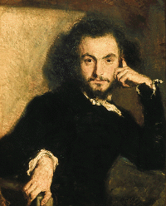
Ці гроші він витрачає надто швидко і безоглядно — на розваги, повій, на створення іміджу денді
(денді - чоловік, який підкреслено стежить за «лоском» зовнішнього вигляду та поведінки).

Slide 14
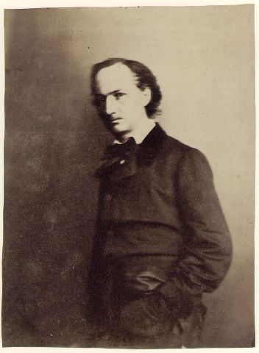
Бодлер усіма можливими засобами намагався вразити своїм зовнішнім виглядом: оксамитовий камзол, як у венеціанських аристократів; чорний фрак з циліндром на голові; вільна блуза, яку він вважав новою власною формою дендизму.

Slide 15
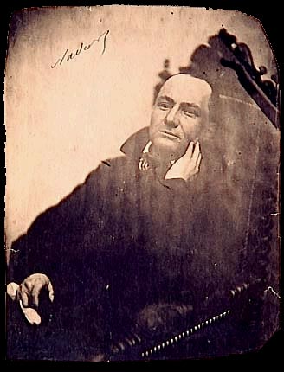
Хоча елегантна зовнішність і манери Бодлера справляли враження на жінок, він не намагався завести серйозні стосунки з порядною жінкою.

Slide 16
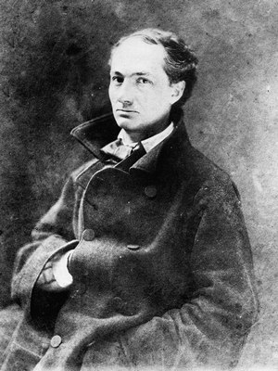
Гіпертрофована саморефлексія, нерішучість, невпевненість у собі як в чоловікові підштовхували його шукати жінку, поруч з якою він відчував би свою беззаперечну вищість, при цьому нічого не пояснюючи і не виправдовуючись.

Slide 17
Такою жінкою стала Жанна Дюраль, статистка одного з паризьких маленьких театрів. Протягом 20 років вона була його постійною коханкою, хоча не відзначалась ані красою, ані розумом, ані талантом.

Slide 18
У ставленні Бодлера до цієї дивної жінки відчувається не лише характер поета, а й його сприйняття проблеми зради (точніше внутрішнє застереження проти будь-якої "зради" — і фізичної, і моральної)

Slide 19
Вона відверто зневажала літературну діяльність Шарля, постійно вимагала у нього гроші, зраджувала при будь-якій нагоді, але Бодлер доглядав за нею, пізніше розбитою паралічем, забезпечував матеріально і був поруч до своєї смерті.

Slide 20
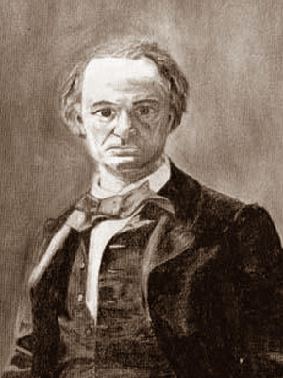
Саме з цією жінкою пов'язана величезна кількість віршів у збірці "Квіти Зла".
Літературна діяльність Бодлера починається у 40-і роки.

Slide 21
У цей момент вже написана частина поезій, що увійшли пізніше до складу його збірки, але вперше митець заявив про себе як літературний критик.

Slide 22
У середині 1844 р. сталася подія, яка підірвала душевний настрій Шарля — він був визнаний людиною неблагонадійною, яка потребує опіки і нагляду.

Slide 23
Причиною стала наркотична залежність Бодлера і легковажне ставлення до отриманого спадку (половину грошей він вже витратив на розваги). Родичі вимагали перед владою офіційної опіки.

Slide 24
Таким опікуном став нотаріус Ансель, який вів грошові справи Бодлера і видавав йому певну незначну суму щомісячно.

Slide 25
Душевному стану бунту, непокори, який був притаманний поету все життя, повністю відповідав революційний бунт у Франції 1848 р.
Сам Бодлер згадував:

Slide 26
"Моє сп'яніння в 1848 р. Якої природи було це сп'яніння? Жага помсти. Природне задоволення від руйнування".
Останні роки життя поета були сумними.

Slide 27
Збірка "Квіти Зла", що вийшла у 1857 р., зробила Бодлера відомим. Після появи цієї славнозвісної збірки митцю залишалося жити ще 10 років і два місяці.

Slide 28
Але оточений неймовірною самотністю і сумом, він встиг написати небагато, в тому числі 50 "віршів у прозі", які були не стільки шедевром нової поетичної форми, скільки поетичної думки.

Slide 29
У 1862 р. на повний голос "заговорила" давня хвороба Бодлера — почастішали напади запаморочення, жару, безсоння, майже божевілля.

Slide 30
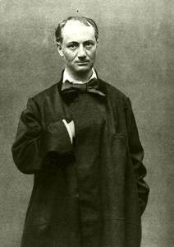
Він практично нічого не пише, одягнений в лахміття, годинами ходить вулицями, намагаючись "загубитися" в натовпі.

Slide 31
Але все ж таки знаходить в собі сили читати лекції і домовитися про видання своїх творів.
Катастрофа сталася 4 лютого 1866 р., коли під час відвідання церкви Бодлер непритомніє.

Slide 32
У нього виявляють ознаки паралічу, часткову, а пізніше і остаточну втрату здатності говорити. У липні його перевозять до Парижа, де він і помер.

Slide 33
Збірка “Квіти зла”

Slide 34
Історія її створення.
1.Кінець 1840-х років: намір написати книгу віршів «Кола пекла» (за аналогією з твором Дайте «Божественна комедія»).

Slide 35
2. 1857 р.: випуск збірки «Квіти Зла» (у перекладі з французької може звучати як «Квіти Хвороби»). За цю книгу автора було притягнуто до суду, деякі вірші заборонені за “антиморальність”

Slide 36
Тільки у 1946 році цей присуд скасовано.
3. Збірка вийшла у червні 1857 і одразу потрапила в поле зору не лише читачів, а й прокуратури, яка відкрила судову справу і звинуватила поета в "зневажанні релігії".

Slide 37
Бодлер був наляканий майбутнім судом, але ще більшою мірою його образило саме звинувачення суду:

Slide 38
"жорстоку книгу", в яку він вклав все своє серце, всю свою ніжність, всю свою релігію, всю свою ненависть", судді оголосили брутальною порнографією — твором, який містить "непристойні й аморальні місця й вислови".

Slide 39
Покарання Бодлера було м'яким — 300 франків штрафу, до того не за "зневажання релігії", а за образу суспільної моралі, у зв'язку з чим автору було запропоновано вилучити із збірки шість поезій.

Slide 40
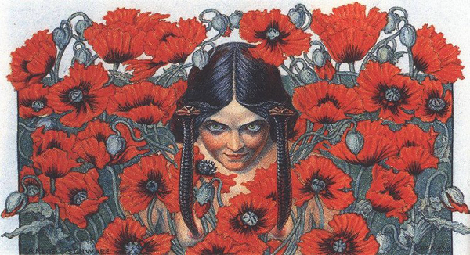
• Структура збірки 1.посвята,
2. вступ і
3.шість циклів («Сплін та ідеал», «Паризькі картини», «Квіти Зла», «Бунт», «Смерть»).

